Slide 1
самооцінка
Самооцінка, як елемент самосвідомості

Slide 2
Самооцінка, її компоненти та формування
Самооцінка - елемент самосвідомості, що характеризується емоційно насиченими оцінками самого себе як особи, власних здібностей, етичних якостей і вчинків.
Самооцінка – це важливий регулятор поведінки, вона визначає взаємини людини з її оточенням, її критичність, вимогливість до себе, відношення до успіхів і невдач. Тим самим самооцінка впливає на ефективність діяльності людини і розвиток її особи.

Slide 3
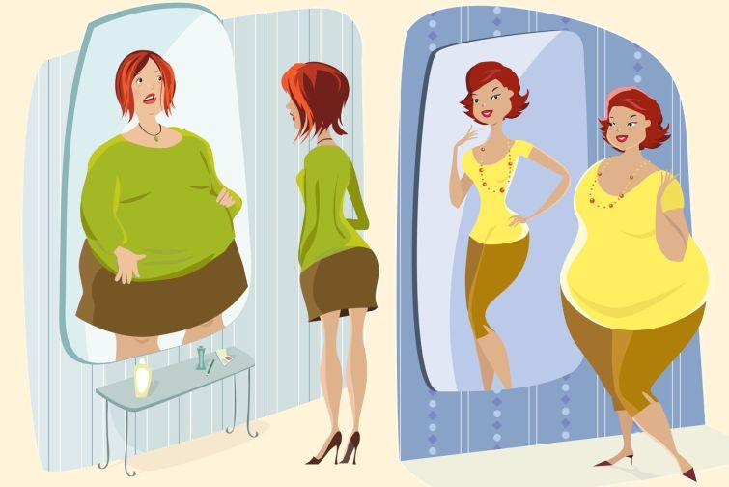
Людина не тільки накопичує інформацію про себе, а й переживає певне ставлення до неї. Це ставлення зосереджується у самооцінці.
Самооцінка - оцінка особистістю самої себе, своїх можливостей, якостей та місця серед інших людей.
Самооцінка має комплексний характер, оскільки розповсюджується на різні появи особистості - інтелект, зовнішні дані, успішність у спілкуванні тощо.
Вона
також є динамічною,
так як може
змінюватись
впродовж життя.

Slide 4
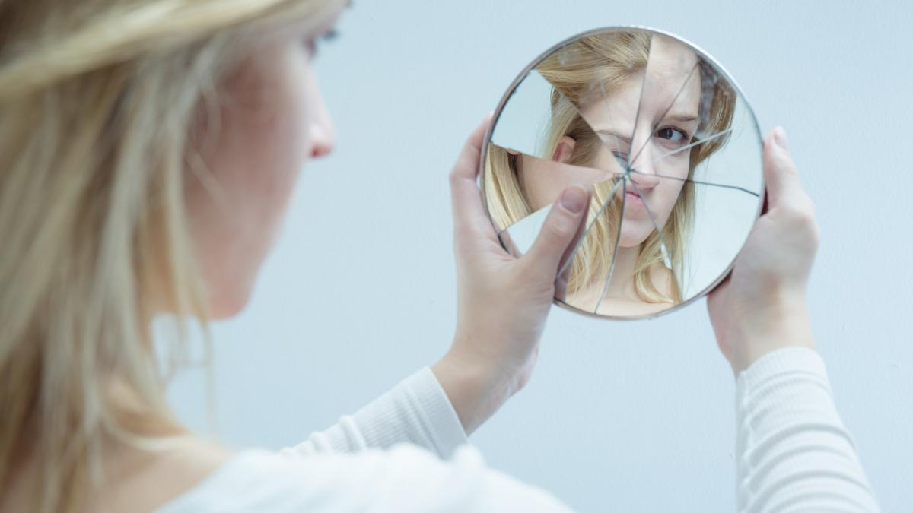
Залежно від того, як самооцінка, що має суб'єктивний характер, співвідноситься з реальними проявами людини, вона поділяється на види:
Адекватна самооцінка - та, що відповідає реальності.
Неадекватна самооцінка - коли людина себе неправильно оцінює.

Slide 5
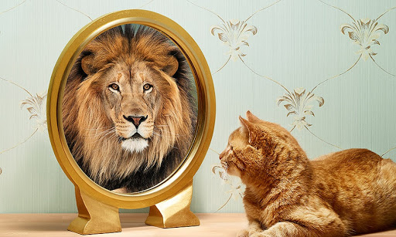
Неадекватна, в свою чергу, може бути завищеною - для неї характерна переоцінка людиною своїх позитивних якостей та заниженою, яка проявляється через применшення своїх переваг або перебільшення недоліків.
Саме неадекватно занижена самооцінка значно важче піддається психологічній корекції
через
свою злитість з
комплексом
неповноцінності
особистості.

Slide 6
Самооцінка значною мірою виявляється не стільки в тому, що людина думає або говорить про себе, скільки в її ставленні до досягнень інших.
Людина із завищеною самооцінкою охоче критикує без достатніх підстав зроблене іншими людьми.
Неадекватна самооцінка ускладнює життя не лише тим, кому вона властива, а й оточуючим. Конфліктні ситуації, в яких опиняється людина, зазвичай є результатом неправильної самооцінки.

Slide 7
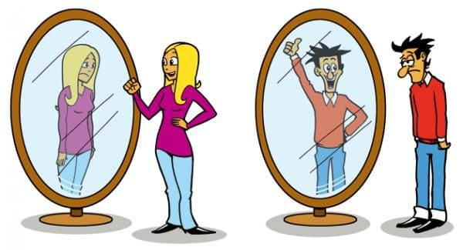
Як компонент самосвідомості самооцінка теж не є вродженою, а поступово формується в онтогенезі людини, вперше проявляючись в дошкільному віці.
На її формування в особистості суттєво впливають наступні механізми:
механізм характерний як провідний для дітей дошкільного віку,
для молодших школярів,
для осіб підліткового та юнацького віку,
для людей дорослого віку

Slide 8
Компоненти самооцінки
Самооцінка складається, по-перше, під впливом
тих оцінок, які дають людині інші люди. Людина схильна оцінювати себе так, як, на його думку, вона оцінюється оточуючими.
Зневага до
«зовнішньої»
оцінки
рідко буває
щирою,
людина так чи
інакше її враховує.

Slide 9
По-друге, самооцінка формується в результаті зіставлення образу реального «Я» (якою людина бачить сама себе) з образом ідеального «Я» (якою людина бажає себе бачити). Високий ступінь збігу між цими утвореннями відповідає гармонійному душевному складу особи.
Самооцінка залежить також від того, якою мірою людина відчуває себе таким, що належить до значущої для нього соціальної групи.

Slide 10
Формування самооцінки
У формуванні самооцінки на ранніх ступенях розвитку дитини велику роль грають оцінки тих, що оточують, оскільки на аналіз власної діяльності вона ще не здатна. Оцінки з боку дорослих є важливою умовою збереження дитиною емоційного благополуччя. Надалі, у міру накопичення досвіду дедалі більшого значення в поведінці починає набувати оцінка результатів власної діяльності.

Slide 11
Стійка самооцінка, що постійно формується, певною мірою звільняється від оцінок тих, що оточують, стає самостійним регулятором поведінки дитини. Іноді виникає розбіжність між самооцінкою і оцінками з боку тих, що оточують. Якщо ці оцінки вищі за самооцінку, то розбіжність між ними може стати чинником, що стимулює розвиток особи, коли людина прагне досягти рівня оцінки тих, що оточують.

